Slide 1
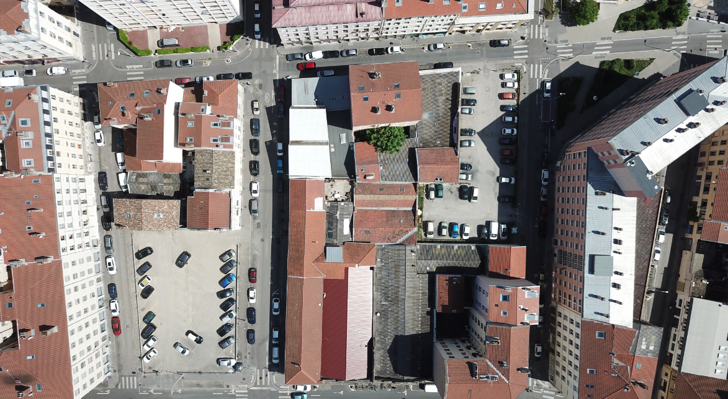
Lyon 7ème
Ilot MAZAGRAN
Avancement novembre 2025

Slide 2
1
RAPPEL DU CONTEXTE

Slide 3
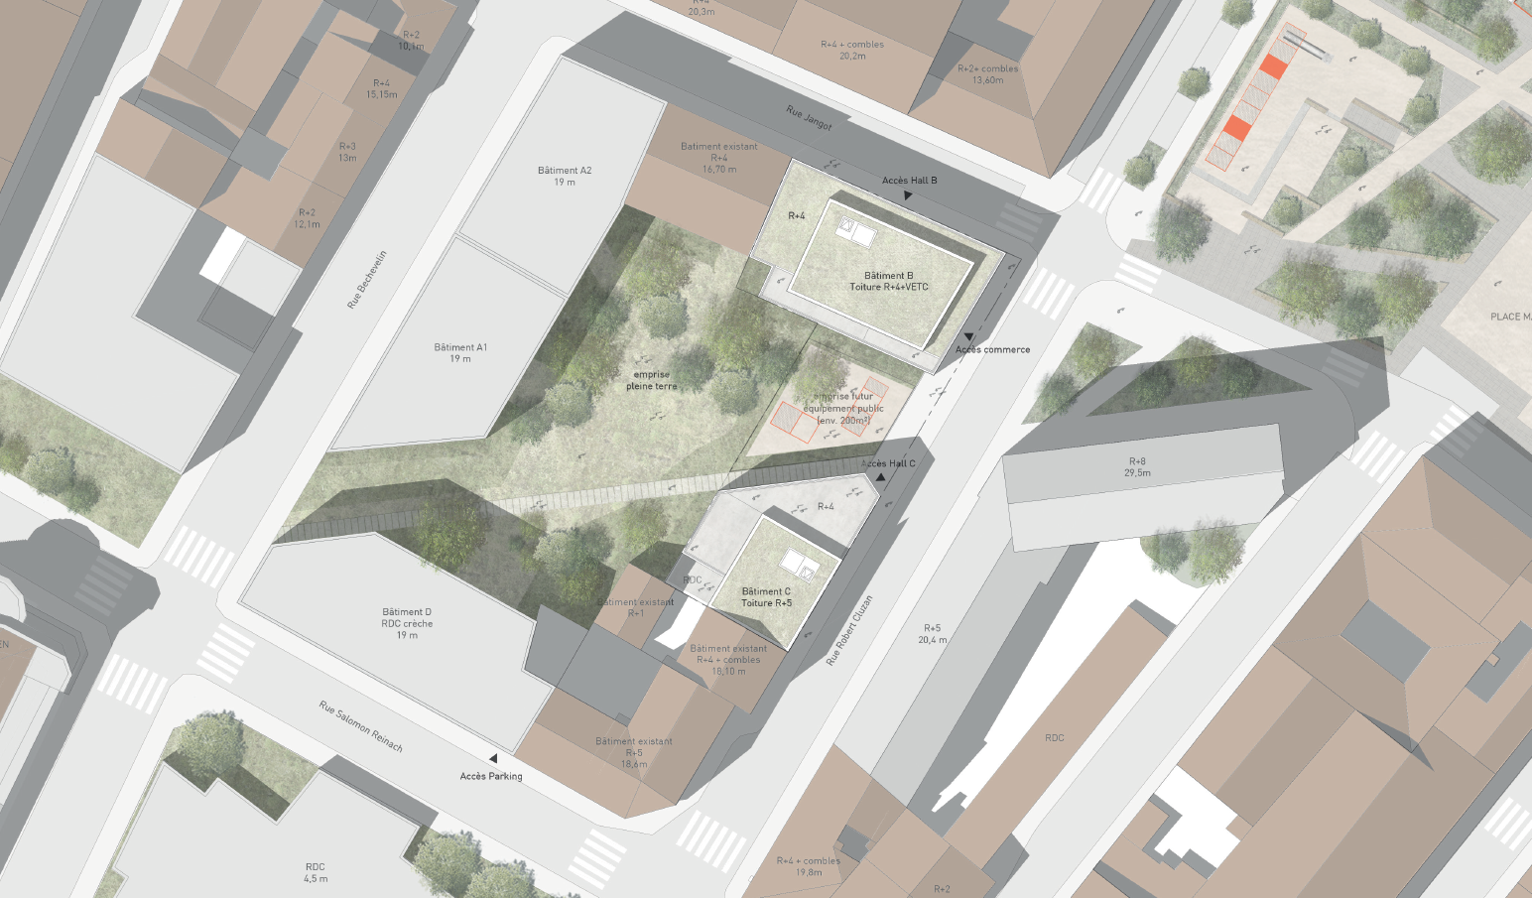
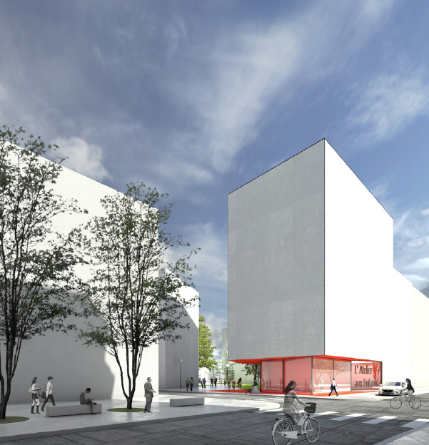
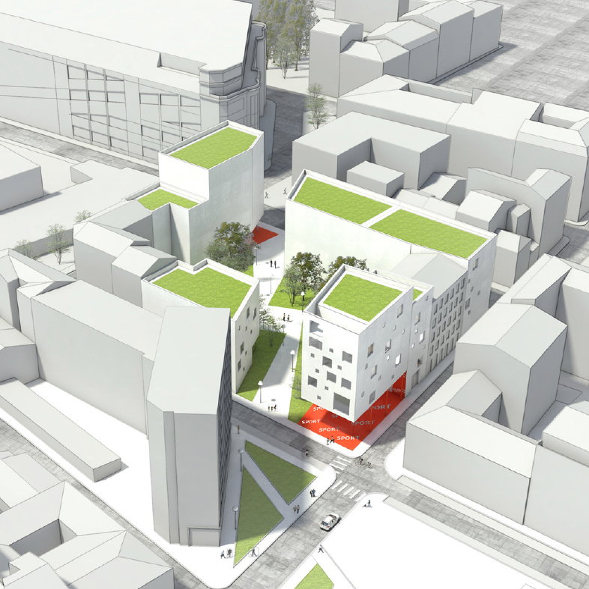
PROJET MAZAGRAN DE 2018 – AVANT CO-CONCEPTION
En 2018 :
120 logements soit 7600 m2 de surface de plancher
84 logements en accession libre sur l’ilot MAZAGRAN
36 logements sociaux
1 crèche privée
1 équipement public – salle de sport

Slide 4
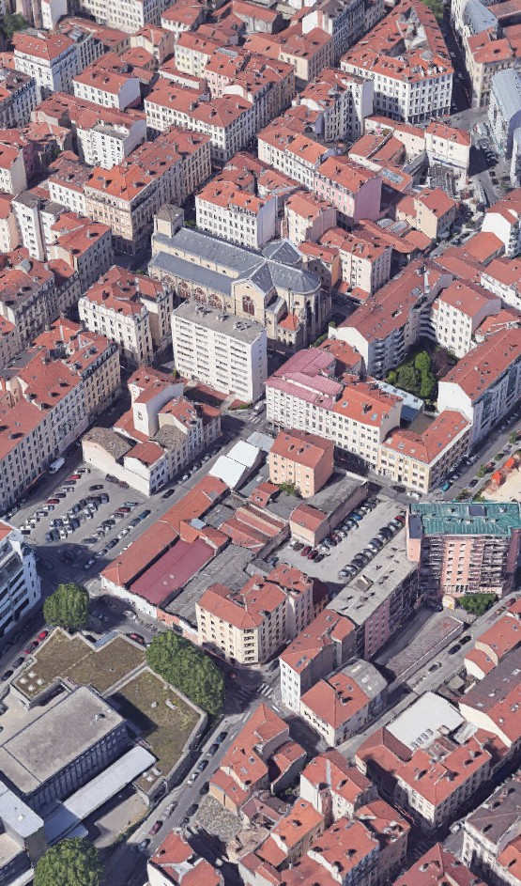
Les ateliers de co-construction 2019 – 2022
Les ateliers de co-construction menés de 2019 à 2022, ont permis vis-à-vis du projet initial :
Une dé-densification de l’îlot avec la réduction de 46 logements.
Une hausse du logement social – 40% de locatif social contre 30% initialement
Une opération intégrant un portage foncier par l’OFS, 10% de logements en BRS (Bail Réel Solidaire)
L’ intégration de RDC actifs via un îlot artisanal
L’intégration d’une crèche municipale et d’une salle polyvalente
Un plan de composition respectueux du tissu faubourien (hauteur, parcellaire, …), traduit dans une modification de l’OAP

Slide 5
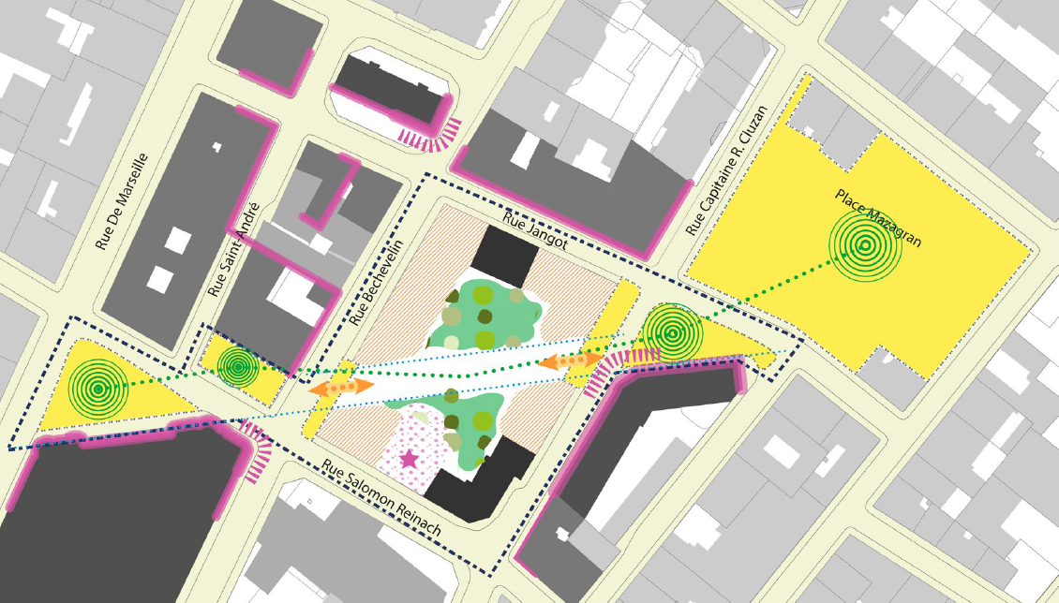
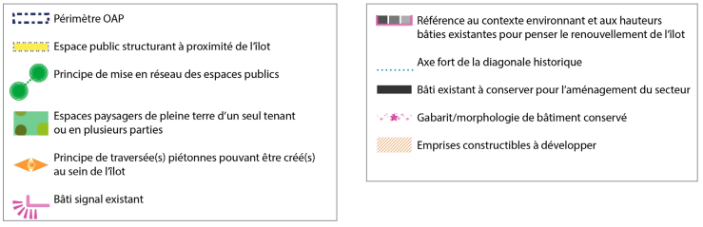
PLAN OAP 2022 – modification N°3 du PLU-H

Slide 6
2
RETOUR SUR LE SCÉNARIO DE SYNTHÈSE

Slide 7
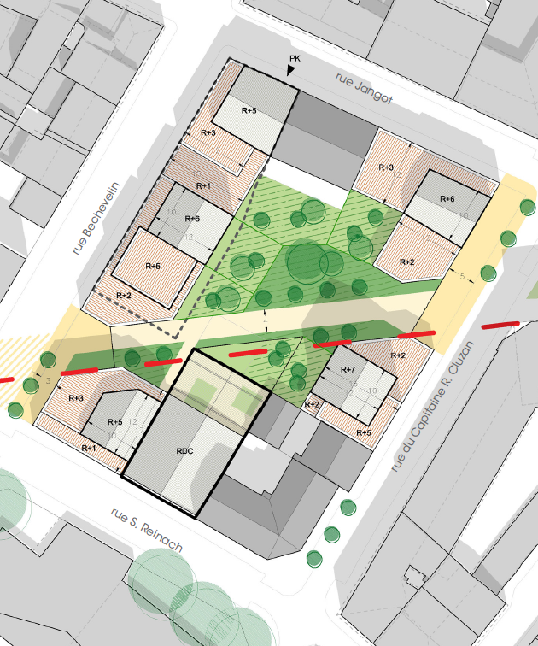
OPÉRATION AVEC UTEI ET GLH - PROGRAMMATION
BÂTIMENTS CRÉÉS
73 logements - 5284 m2 surface de plancher et 386 m2 d’activités
  UTEI
  Insolites Architecture et Unanime
  36 logements libres : 2 626 m2 surface de plancher
  7 logements BRS (bail réel solidaire) : 500 m2 surface de plancher
  Activités artisanales, ESS et crèche 580 m2 surface de plancher
  ≈ 20 places de stationnement en sous-sol
  GLH
  Concours – Commune architectes
  30 logements locatifs sociaux : 2158 m2 surface de plancher
  Activités : 208 m2 surface de plancher
  salle associative : 248 m2 surface de plancher
La Métropole reste propriétaire foncier des ilots de GLH via un bail emphytéotique.
UTEI
GLH
ESPACES PUBLICS

Slide 8
3
LES ACTIONS MENÉES SUR LES ANNÉES 2024 et 2025

Slide 9
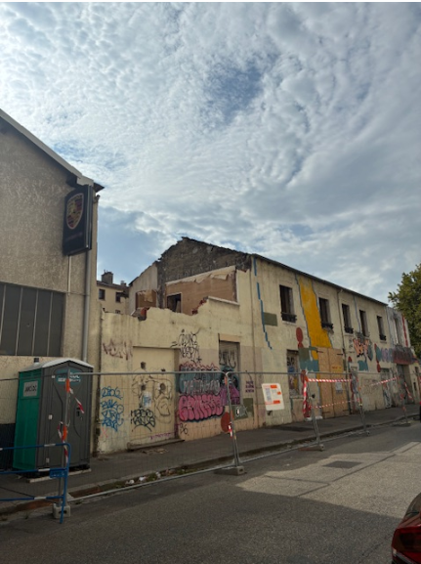
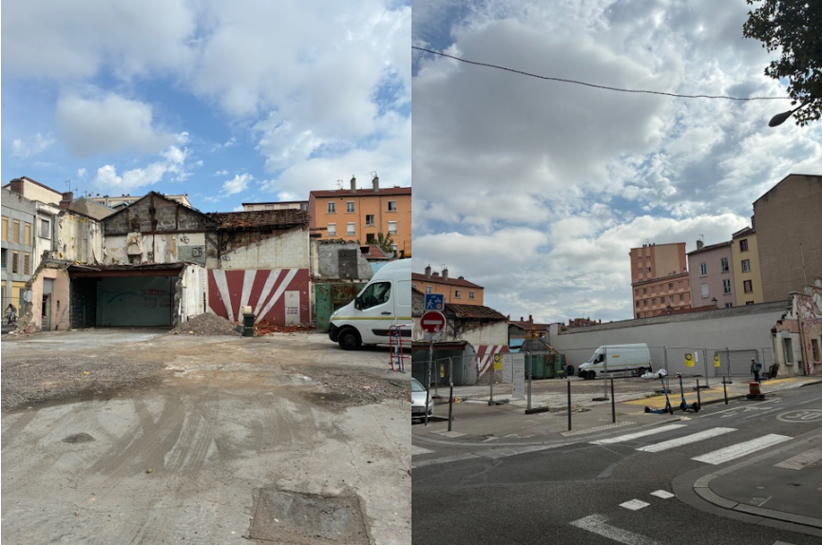
DEMOLITION DE BATIMENTS RUE BECHEVELIN
Sécurisation des bâtiments en octobre 2024 par la Métropole et le bailleur Grand Lyon Habitat.
Travaux de démolition exécutés entre fin 2024 et 2025.

Slide 10
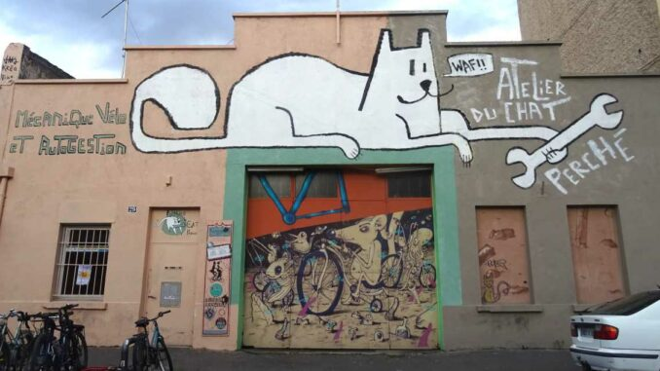
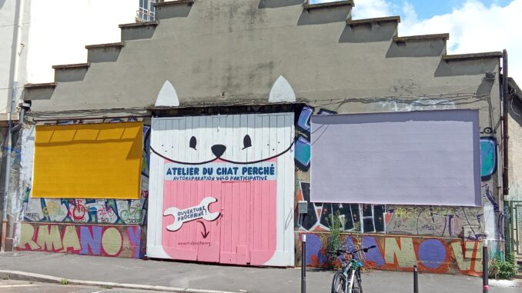
RELOCALISATION DE L’ASSOCIATION DU CHAT PERCHE
Ancien local - rue Salomon Reinach
Relocalisation de l’association du Chat Perché dans le 7e arrondissement au sein d’un bâtiment métropolitain.
Nouveau local – Rue Marcel Mérieux

Slide 11
RELOCALISATION DU CARROSSIER AJV SUR L’ILOT
Identification d’un site de relocalisation au 29 Rue S.Reinach (ex halle de l’association du Chat Perché).
Échange avec le carrossier AJV toujours en cours pour aboutir à un protocole d’accord.
La Métropole a engagé des premiers travaux sur le halle rue S.Reinach dans le cadre d’une future remise en état du bâtiment.

Slide 12
PROJET GRAND LYON HABITAT – AGENCE Commune
Concours d’architecture par GLH
Nomination du lauréat : Agence Commune - juin 25
Dépôt du permis d’aménager - 1er trimestre 26
Dépôt du permis de construire - 2e trimestre 26

Slide 13
4
LES SUITES DE LA DÉMARCHE

Slide 14
HYPOTHÈSE DE PLANNING OPÉRATIONNEL PRÉVISIONNEL
^{2e} trimestre
2026
Juin 2025
1e trimestre 2026
4e trimestre
2026
^{1e} trimestre
2027
1er trimestre 2029
DÉSIGNATION MOE GLH
Agence Commune
Démolitions
Opération GLH
DÉPÔT DU PERMIS Du PERMIS D’AMÉNAGER
GLH et UTEI
CONSULTATION DES ENTREPRISES GLH
DÉMARRAGE DES TRAVAUX
GLH
DÉPÔT DES 2 PERMIS DE CONSTRUIRE
GLH et UTEI
LIVRAISON
DES BATIMENTS
GLH
Délais hors prescriptions de fouilles archéologiques
Réalisation des sondages et diagnostics en site non-occupé

